Slide 1
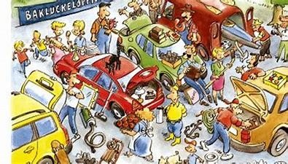
Bakluckeloppis
på
Mariestads Brukshundklubb
torsdag den 16 sept Kl. 18.00
Har du något du inte behöver?
Eller behöver du något nytt?
Passa på att sälja eller fynda!!
Medlemmar fäller upp sin lucka gratis!! Är du inte medlem betalar du 50 kr för att sälja. Anmälan på plats.
Det kommer även finnas möjlighet att träna/testa Rallylydnad och få hjälp med enklare vardagslydnadsövningar
Ingen föranmälan krävs
Vi säljer grillad korv med bröd och enklare fika!
Välkomna!!
Notes:
1

